Slide 1

TRABAJO PRÁCTICO FINAL
GESTIÓN DE LA CALIDAD
DEL SOFTWARE
FACULTAD DE CIENCIAS EXACTAS, FÍSICAS Y NATURALES
UNIVERSIDAD NACIONAL DE CÓRDOBA

Slide 2
Integrantes:
Kleiner, Matías kleiner.matias@gmail.com
López, Gastón gopezlaston@gmail.com
Maero, Facundo facundojmaero@gmail.com
Rivero, Franco francorivero2012@gmail.com
Grupo: HELLO WORLD
Docentes:
Mg. Miceli, Martín
Ing. Nonino, Julián

Slide 3
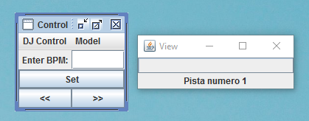
Ingeniería de Software
Notes:
Se partió del código base del libro Head First Design Patterns, y se codificó una nueva funcionalidad, en este caso un reproductor mp3.

Slide 4
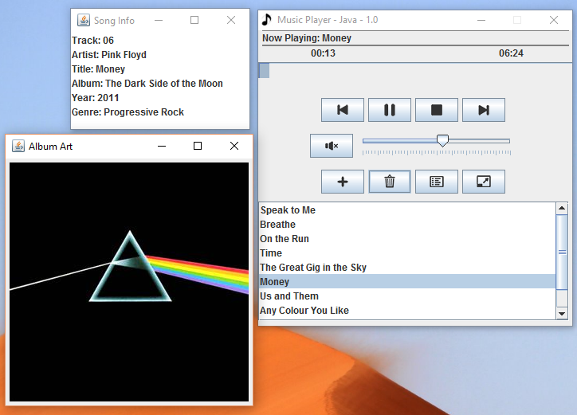
Track Info
GUI Principal
Portada
Notes:
El proyecto a analizar cuenta con una interfaz gráfica renovada. La GUI principal muestra la lista de reproducción, los botones para controlar la música y un slider de volumen. Además puede verse la información de la canción actual (artista, álbum, etc.) y su portada.

Slide 5
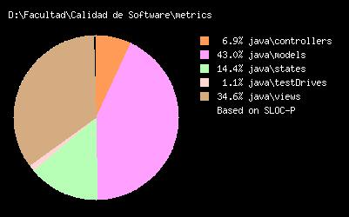
Métricas del Proyecto
LocMetrics
17 archivos
1323 LOC
1065 LOC ejecutables
Notes:
Se utilizó el software LocMetrics para analizar el proyecto. Se omitieron los archivos de código que no fueron realizados por los alumnos. Las líneas ejecutables omiten líneas en blanco y comentarios.

Slide 6
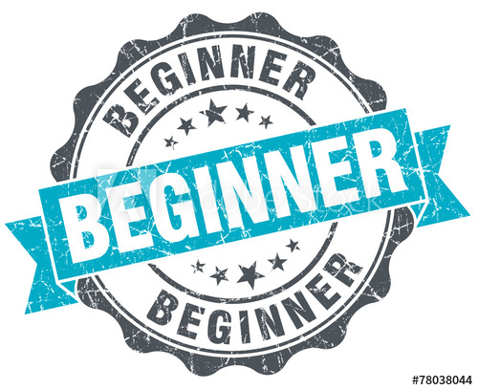
Defectos Esperados
1 defecto por cada 10 LOC
1065 LOC
≃107 defectos
Notes:
Como suponemos que somos un equipo inexperto, se asume el peor caso: encontrar un defecto por cada 10 líneas de código.

Slide 7
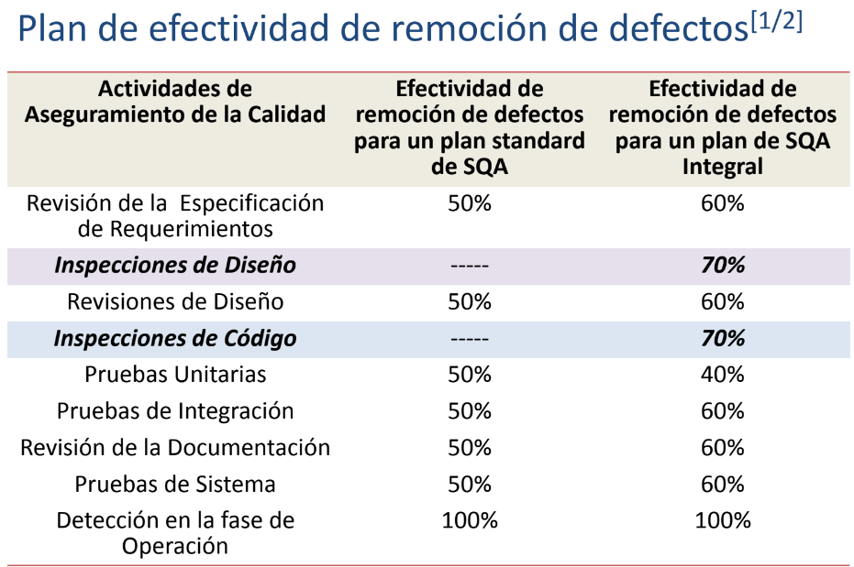
Plan de Remoción de Defectos
Notes:
Para analizar el proyecto se utilizó el plan integral de remoción de defectos.

Slide 8
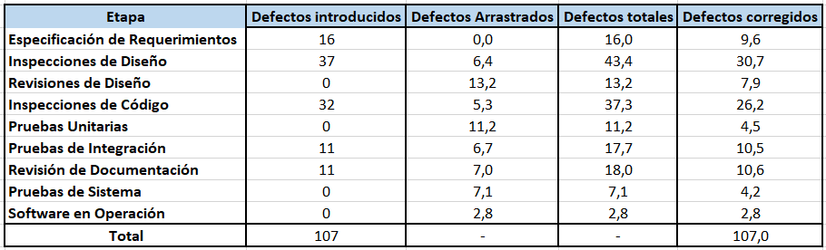
Plan de Remoción de Defectos
Notes:
Usando el archivo Excel visto en clase, se estimó la cantidad de defectos que deberían encontrarse en cada etapa, siguiendo el plan adoptado.

Slide 9

Defectos encontrados previamente
En Ingeniería de Software: 11 issues
Sin documentación, defectos no registrados
Notes:
En el desarrollo del proyecto se utilizó la herramienta Issues de GitHub. Se documentaron 11 defectos, pero hubo muchos más que no fueron documentados, y se corrigieron a medida que se descubrían. Hay además otros defectos potenciales no encontrados.

Slide 10
Revisión de Requerimientos
Requerimientos faltantes
Funcionales:
Reproducir canción siguiente automáticamente
No Funcionales:
Aspectos legales, licencias (por librería externa)
Confiabilidad
Notes:
Confiabilidad: que funcione un determinado tiempo sin fallar.

Slide 11
Revisión de Requerimientos
Correcciones menores
Cambiar “debería” por “debe” o “deberá”.
Especificar volumen mínimo igual a cero.
Total
Encontrados: 10 defectos
Esperados: 9.6 defectos
Notes:
Correcciones menores, cambio de palabras para mejor interpretación de requerimientos.

Slide 12
Revisión de Diseño
Documentos revisados
Informe Final - Ingeniería de Software
Arquitectura
Diseño e Implementación
Configuration Management Plan
Notes:
Se revisó solamente el apartado de diseño en el informe final, ya que el resto corresponde a etapas posteriores en el ciclo de desarrollo del producto (testing, release notes, etc). También se revisó el plan de configuration management.

Slide 13
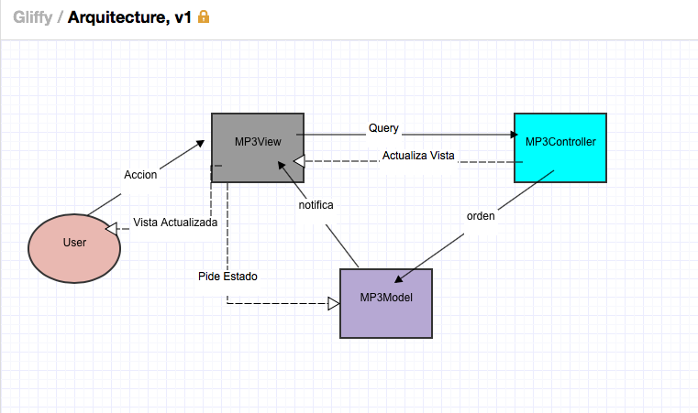
Revisión de Diseño
Informe Final
Rehacer Diagrama de Arquitectura
Reducir n° de métodos en Diagrama de Clases
Notes:
Algunos ejemplos de revisiones realizadas, el diagrama de arquitectura no está del todo claro, podría reflejar con más profundidad la arquitectura del proyecto.
Un diagrama de clase tiene muchos métodos, podría ser innecesario mostrar tantos ya que resta legibilidad.

Slide 14
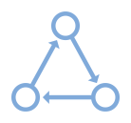

Revisión de Diseño
Informe Final
Diagrama de secuencia - Patrón State
Más información sobre librerías externas
Notes:
No hay un diagrama de secuencia que muestre con más detalle cómo funciona el patrón State en el marco del proyecto.
No se muestra información sobre las librerías (licencias, si están mantenidas, si se utilizan o no, etc).

Slide 15
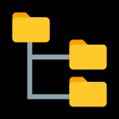
Revisión de Diseño
Configuration Management Plan
Agregar árbol de directorios
Notes:
Al detallar la estructura de directorios un árbol que lo muestre de forma gráfica podría ayudar a comprenderlo más fácilmente, por más que se haya adoptado el esquema estándar.

Slide 16
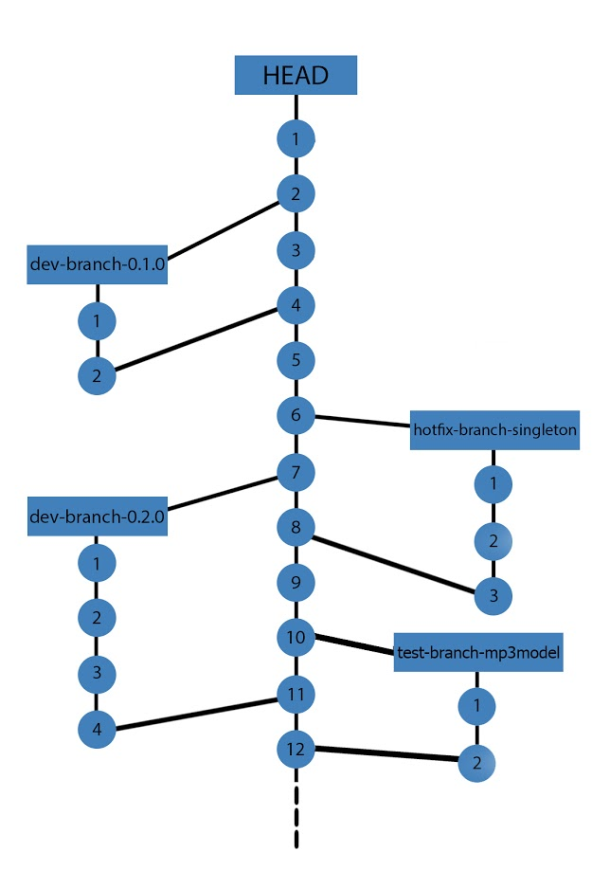
Revisión de Diseño
Configuration Management Plan
Hotfix desde rama de development.
Actualizar diagrama.
Notes:
No se contempla el caso en el que se necesite un hotfix en una rama de development. Se debería actualizar el diagrama y definir ese caso.

Slide 17
Revisión de Diseño
Defectos encontrados
Informe Final: 7 defectos
CM Plan: 4 defectos
Plan de remoción: 39 defectos

Slide 18
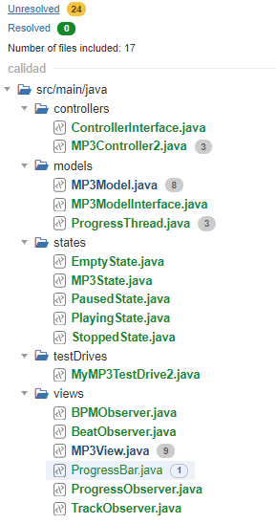

Revisión de código
Esperados: 26 defectos
Encontrados: 24 defectos

Slide 19
Pruebas Unitarias
Coverage - Eclipse Photon - JaCoCo
Instruction coverage 32,46%
Line Coverage 34,91%
Branch Coverage 34,91%

Slide 20
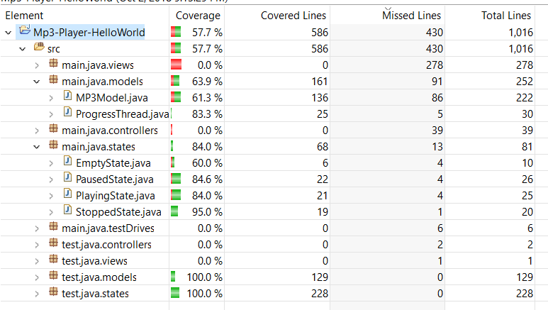
Pruebas Unitarias
Notes:
El porcentaje que muestra la imagen es incorrecto, ya que se cuentan también los archivos de test.

Slide 21
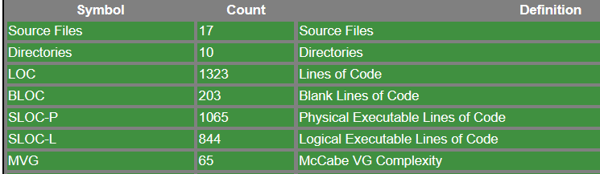
Pruebas Unitarias
Complejidad Ciclomática
36 Unit Tests previos
29 Unit Tests adicionales para cubrir cada camino

Slide 22
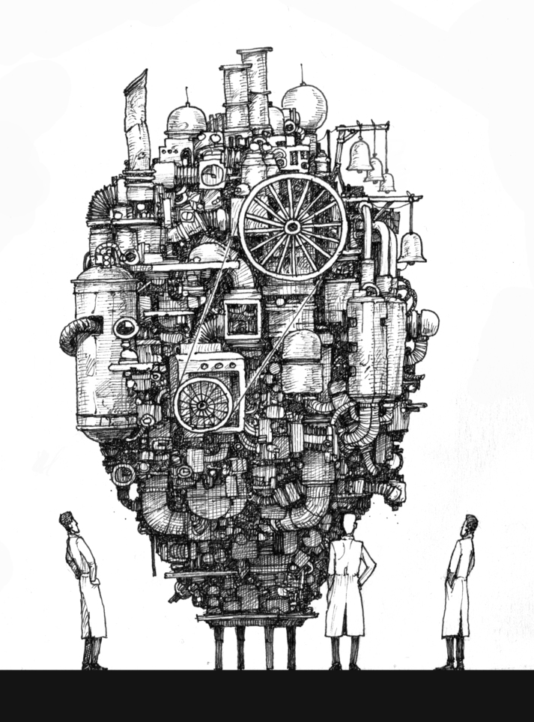
Pruebas Unitarias
Complejidad Ciclomática: 65
Clase más compleja: modelo (McCabe: 48)
42 Métodos, muy simples.
24 nuevos tests
Modelo 14
Controlador 7
Estados 3

Slide 23

Pruebas Unitarias
Coverage - Eclipse Photon - JaCoCo
Instruction coverage 83,30% 50,84%
Line Coverage 79,69% 44,78%
Branch Coverage 56,60% 21,69%

Slide 24
Pruebas Unitarias
Defectos encontrados
Modelo: Silent failure. No informa por consola - Menor
Clases muy acopladas - Mejora
Controlador poco robusto - Mayor
Encontrados: 9 defectos
Esperados: 5 defectos

Slide 25
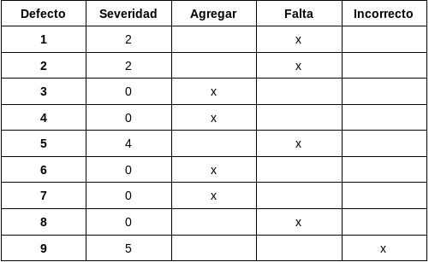
Pruebas Unitarias

Slide 26
Pruebas de Sistema
En Ingeniería de Software: 14 tests de Sistema
Nuevos tests: 3
Canción anterior
Realizar acciones cuando no hay canciones en la playlist
Borrar otras canciones que no sea la que se encuentra en reproducción
Encontrados: 3 defectos
Esperados: 4 defectos

Slide 27

Costo de Desarrollo
 | Plan Ing de SW | Plan Integral | Ahorro
Costo pre-release | $145.520 | $36.606 | $108.914
Costo total | $351.495 | $112.285 | $239.210

Slide 28

Integración Continua
Jenkins + Docker
Servidor local - Abrir puertos
Push en cada commit (webhook)
Checkstyle
PMD
Findbugs
JaCoCo

Slide 29
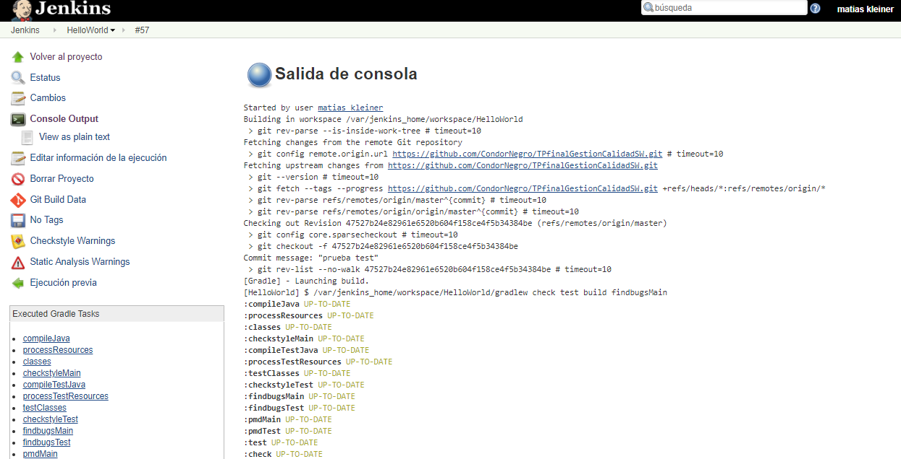
Integración Continua

Slide 30

Muchas gracias!
Preguntas?

